Slide 1
MARKETING
PRAÇA
(DISTRIBUIÇÃO)
Notes:
4/7/16
1
1

Slide 2
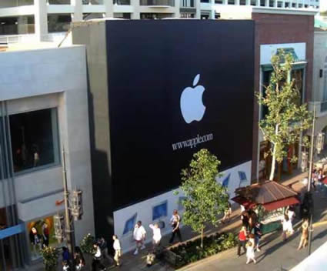
Introdução ao Marketing
Praça (distribuição)
Venda direta
Intermediários
Fornecer valor
Prof. Joelma Kremer, Dra.
Notes:
4/7/16
2
2

Slide 3

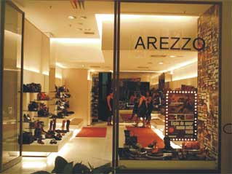

Introdução ao Marketing
Praça (distribuição)
Exclusiva – Seletiva - Intensiva
CONVENIÊNCIA para o cliente
Sortimento
Prof. Joelma Kremer, Dra.
Notes:
4/7/16
3
3

Slide 4
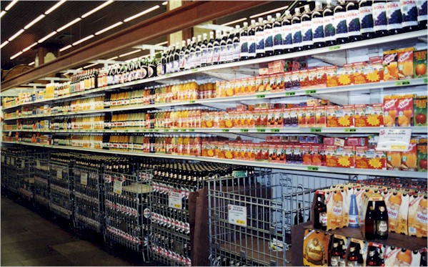

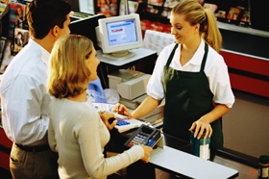
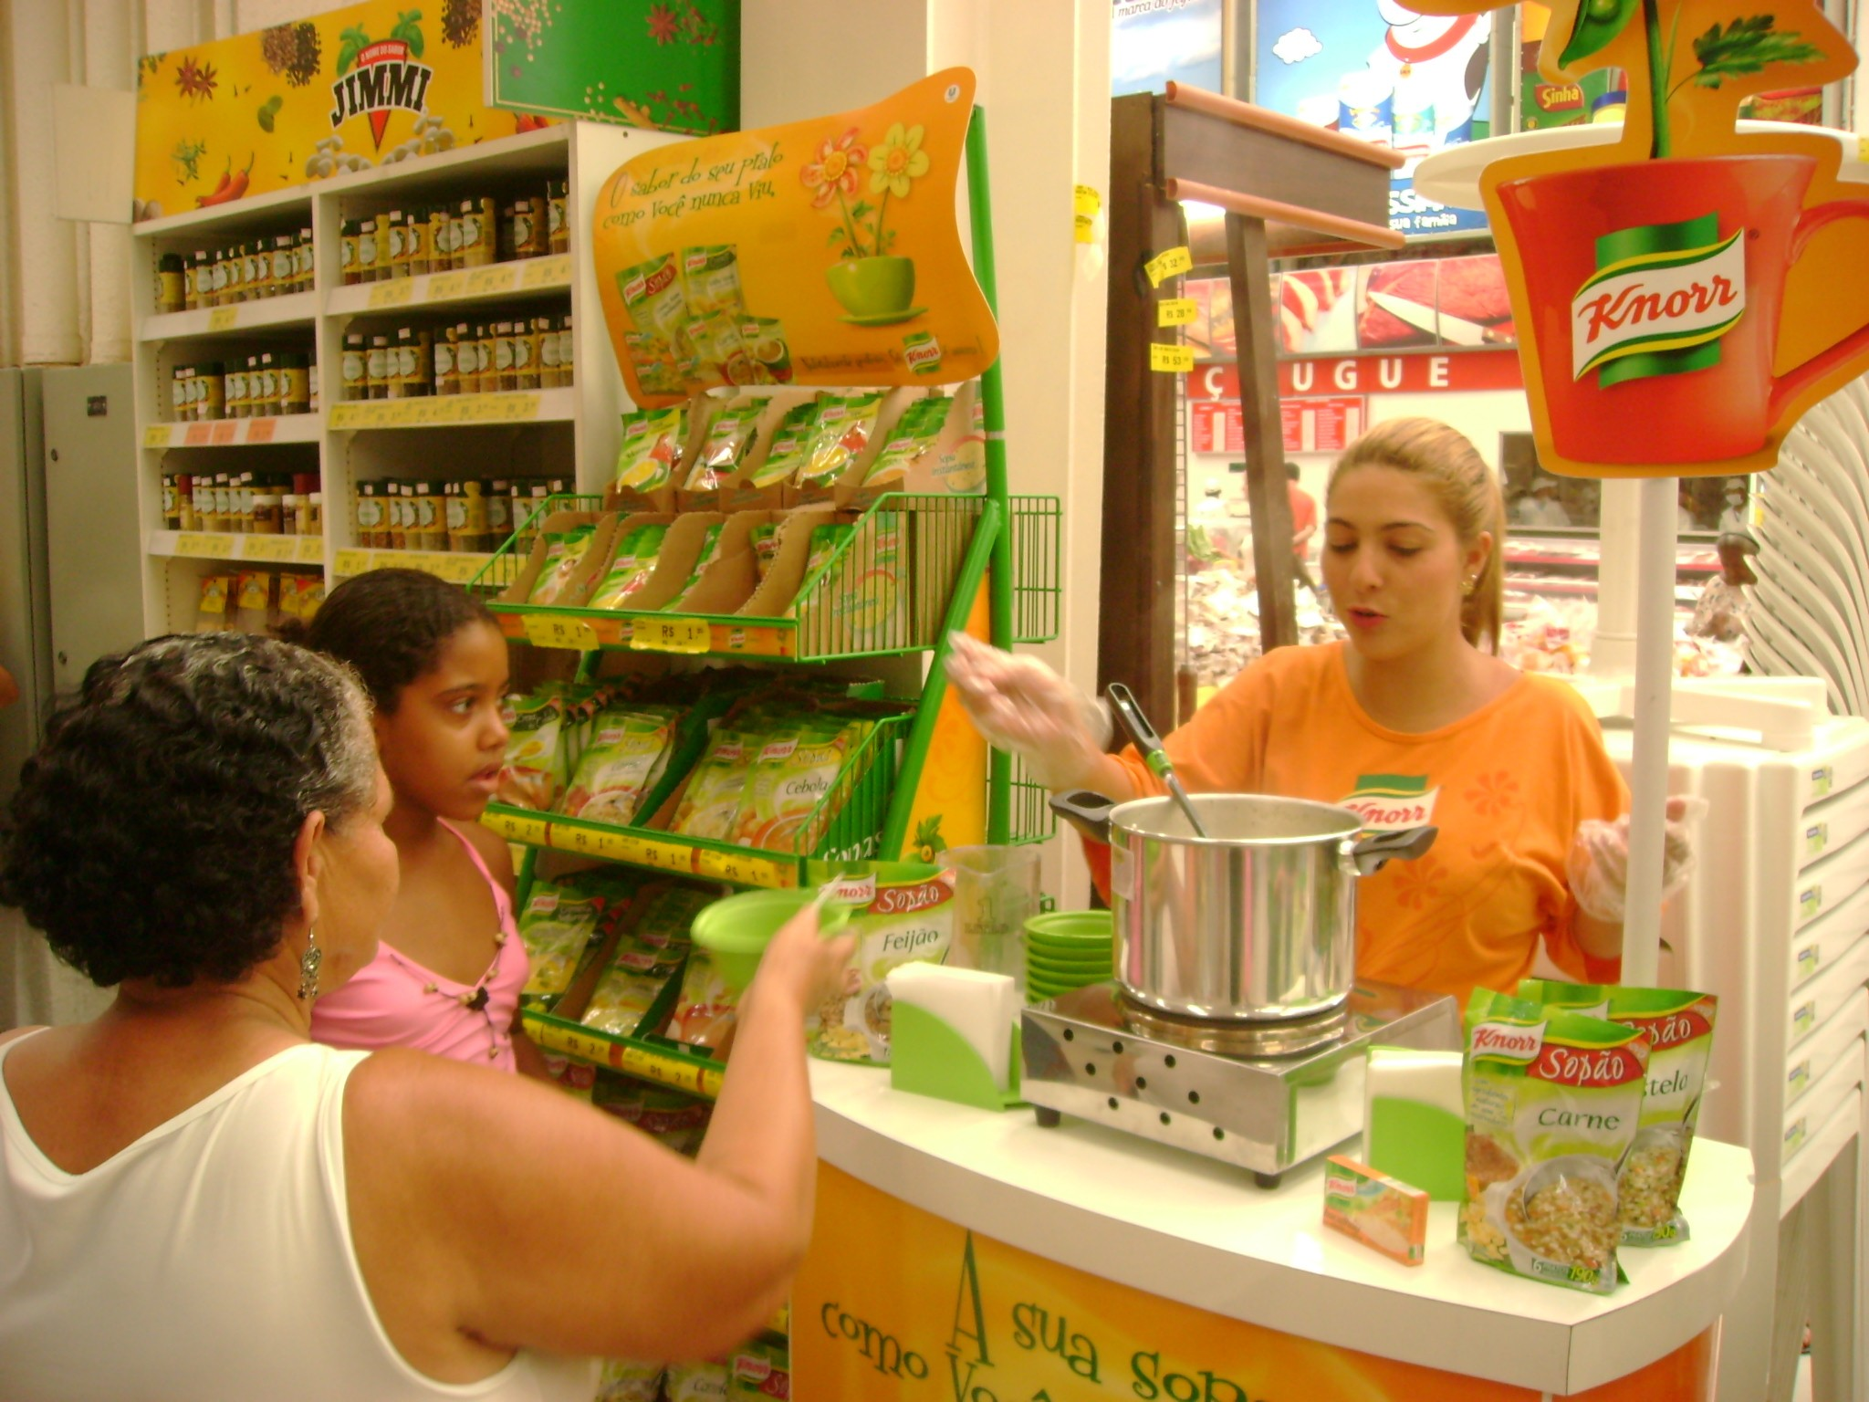
Introdução ao Marketing
Estratégias de varejo
Valor
Eficiência
Contato pessoal
Sensorial
Prof. Joelma Kremer, Dra.
Notes:
4/7/16
4
4

Slide 5
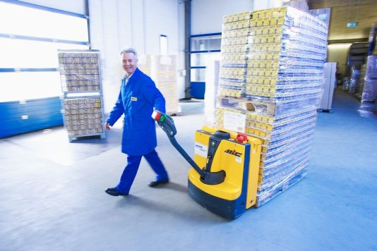

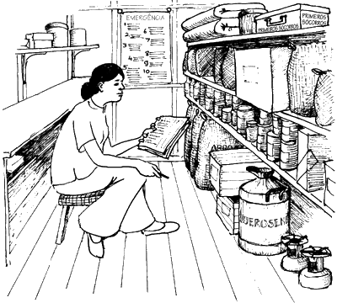

Introdução ao Marketing
Distribuição física
Previsão de demanda
Processamento de pedidos
Gerenciamento de estoque
Armazenagem
Embalagem protetora
Transporte (modais)
Prof. Joelma Kremer, Dra.
Notes:
4/7/16
5
5

